Slide 1
研修発表
「月着陸船ゲーム＋」を作ったことについて
三浦 裕貴

Slide 2
目次
実装機能について
機能１
機能２
感想と反省

Slide 3
１．実装機能について
１．ユーザーアカウント
・自動サインアップ・自動ログイン
・アカウント引き継ぎ(Googleアカウント)
２．スコア関係の機能
・スコアの登録
・プレイログ
・スコアランキング

Slide 4
主に利用したもの
UnityWebRequestを利用
ローカル環境にはXAMPPを利用
AWS:EC2とRDSを利用
サーバーサイドは
PHP－CodeIgniterを利用

Slide 5
機能１
２．ユーザーアカウントの実装

Slide 6

●仕様段階で少しつまづく
ユーザーアカウントは何が必要か？どう作っていくか？
PCオンラインゲームはどうなってるか
スマホゲームはどうなってるか
Webサービスはどうなってるか

Slide 7

●仕様段階で少しつまづく
ユーザーアカウントは何が必要か？どう作っていくか？
PCオンラインゲームはどうなってるか
スマホゲームはどうなってるか
Webサービスはどうなってるか
ニフティクラウドを活用した
Unityネットワークゲーム
この本にユーザーアカウントの
自動サインアップ・自動ログイン
について書かれていた

Slide 8
【自動サインアップ】
ニックネームを入力してもらう
↓
IDとパスワードをGUIDで自動生成
↓
ニフティSDKよりユーザー管理サービスに情報を渡す
↓
DBに登録される(サインアップ)
↓
情報をローカルに保存

Slide 9
【自動サインアップ】
ニックネームを入力してもらう
↓
IDとパスワードをGUIDで自動生成
↓
ニフティSDKよりユーザー管理サービスに情報を渡す
↓
DBに登録される(サインアップ)
↓
情報をローカルに保存
【自動ログイン】
ローカルからIDとパスワードを取得
↓
ニフティSDKよりユーザー管理サービスに情報を渡す
↓
DBにユーザーが存在するかチェック
↓
ログイン

Slide 10
【自動サインアップ】
ニックネームを入力してもらう
↓
IDとパスワードをGUIDで自動生成
↓
ニフティSDKよりユーザー管理サービスに情報を渡す
↓
DBに登録される(サインアップ)
↓
情報をローカルに保存
【自動ログイン】
ローカルからIDとパスワードを取得
↓
ニフティSDKよりユーザー管理サービスに情報を渡す
↓
DBにユーザーが存在するかチェック
↓
ログイン
情報をクライアントからサーバーに送信
サーバーが受信 重複チェックやDBに登録 必要な情報をクライアントに送信
クライアントがサーバーから受信
通信部分の処理をUnityWebRequestを利用して作成

Slide 11
アカウント引き継ぎ
Googleアカウントの利用

Slide 12
ゲームからアカウント引き継ぎ用のWebページを開く
↓
Googleアカウントにアクセス
↓
Googleアカウントのプロフィールから
GoogleID(ユニークなID)を取得する。
これを引き継ぎ処理に利用する。
【引き継ぎ設定】
ゲームのユーザーアカウントにGoogleIDを登録する
【引き継ぎ処理】
GoogleIDを検索して、
引き継ぐゲームのユーザーアカウントを特定する。

Slide 13
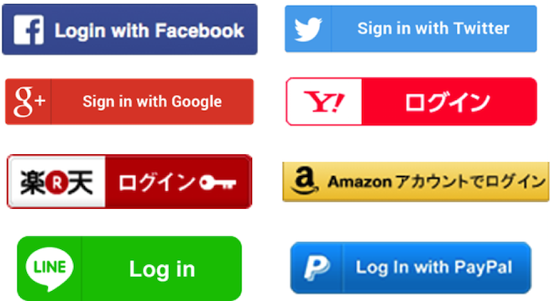
・ソーシャルログイン
SNSアカウントでアプリやWebサービスにログインする
ユーザーのアカウント作成や管理の手間が省ける

Slide 14
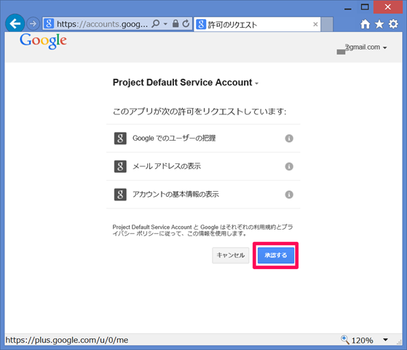
・OAuth(オーオース) 認証
外部サービスがSNSの個人データなどに
アクセスできるように認可する仕組み

Slide 15

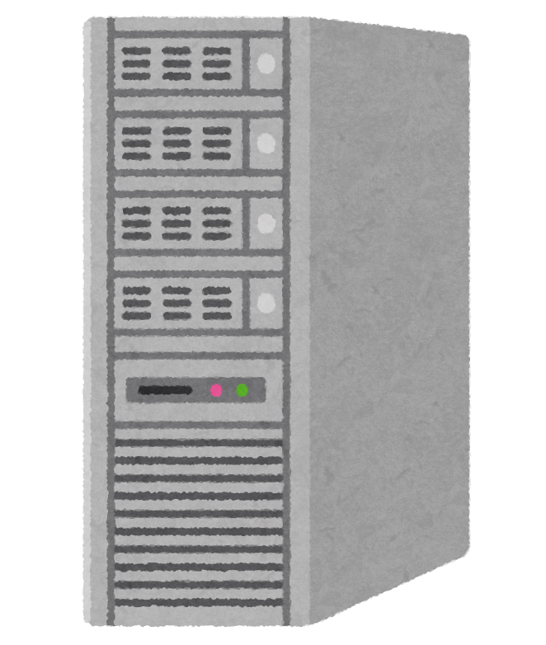
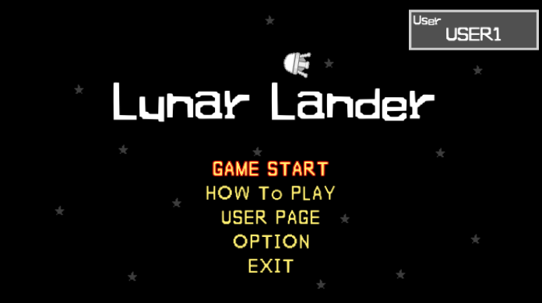
認証サーバー
ユーザー
認証クライアント
SNS
①プロフィールが見たい

Slide 16
②プロフィール見せていい？
認証サーバー
③いいよ
ユーザー
認証クライアント
SNS
①プロフィールが見たい

Slide 17
②プロフィール見せていい？
認証サーバー
③いいよ
ユーザー
認証クライアント
④アクセス権
SNS
①プロフィールが見たい

Slide 18
②プロフィール見せていい？
認証サーバー
③いいよ
ユーザー
認証クライアント
④アクセス権
SNS
①プロフィールが見たい
⑤プロフィールが見たい
＋アクセス権
SNS
⑥プロフィール

Slide 19
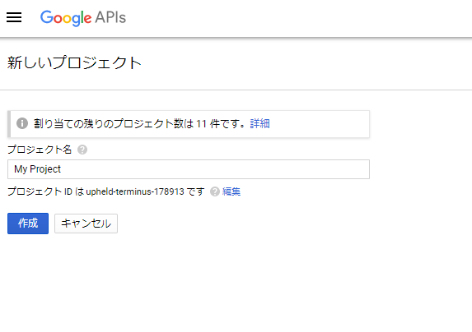
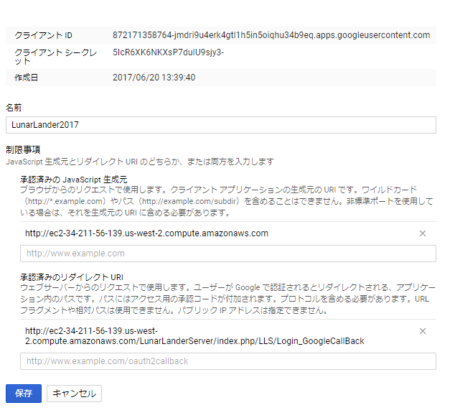
Google側の設定
GoogleDevelopersConsole
プロジェクトの作成
↓
Google＋ APIを有効化
↓
認証情報を作成
リダイレクトURLを設定する
認証クライアントIDと
クライアントシークレット
が生成される
↓
Oauth同意画面の設定
ユーザーに見せるサービス名などの情報

Slide 20
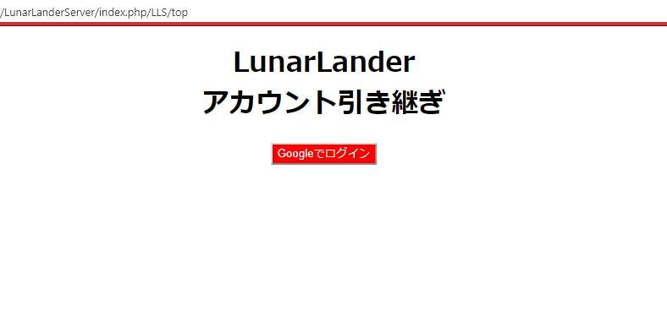
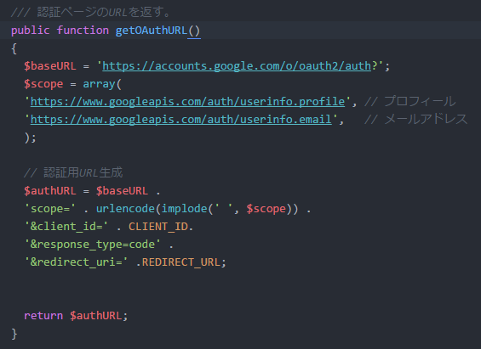
Webページ側の実装
Googleでログインボタンを押す認証ページに飛ぶ
Google側で設定・生成した
クライアントID
承認後開くURL(リダイレクトURL)
を設定する。

Slide 21
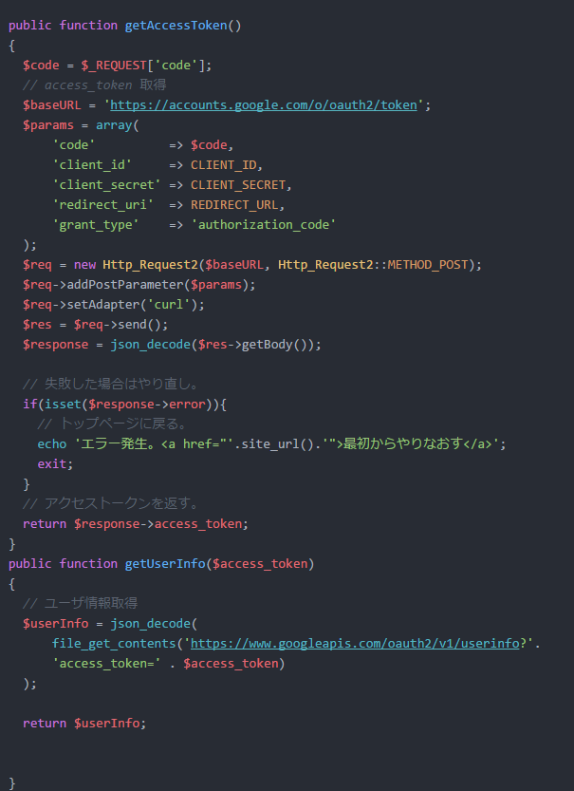
承認後開くページでアクセス権の取得を行う。
クライアントID
クライアントシークレット
リダイレクトURL
アクセス権を利用して
ユーザーのデータを取得する
あとはユーザーデータを利用していくだけ

Slide 22
引き継ぎの流れは実際に

Slide 23
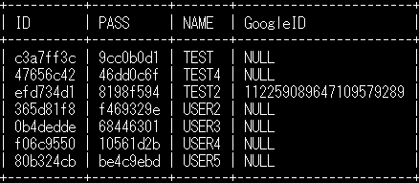
引き継ぎの流れは実際に

Slide 24
機能２
３．スコア関係の機能実装

Slide 25
スコアの登録

Slide 26
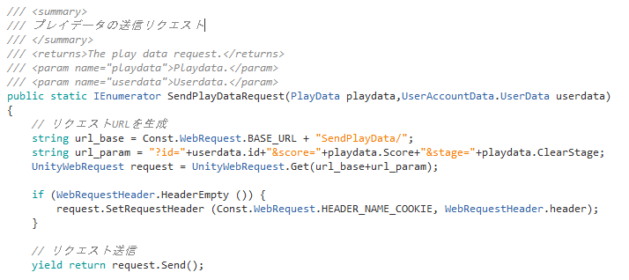
ゲームオーバーになったら、
ユーザーIDとプレイデータ(スコア・クリアステージ数)
を送信する。
サーバーはDB：プレイデータ用のテーブルに
IDとプレイデータ＋日付をどんどん追加していく

Slide 27
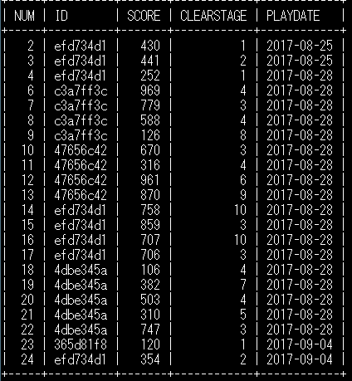

Slide 28
プレイログ

Slide 29
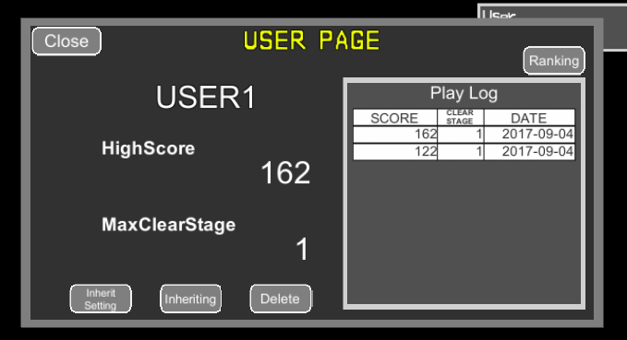
ユーザーページを作成し、そこにプレイログを配置
ユーザーページを開く際に、サーバーにリクエスト
プレイデータテーブルからユーザーIDで検索して取得する。

Slide 30
スコアランキング

Slide 31
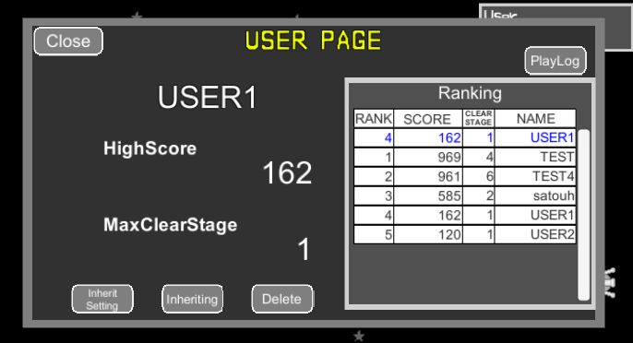
プレイログから切り替えボタンによって
ランキングを表示するようにした。
プレイデータテーブルから
ユーザーIDの重複が無いようにランキングデータを取得

Slide 32
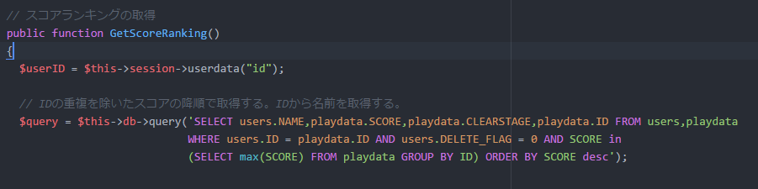
プレイデータからランキングを
取得するSQL文を考えて使っているが、最適化できる
プレイデータが多くなっていけば
処理にかかる時間も増えると思えるので
SQL文の最適化・高速化について調べて改善していく必要がある。

Slide 33
４．感想と反省
・仕様段階での路線変更があったが結果的になんとか形になった
・サーバーとの通信やDBへのアクセスは改良の余地がある。
・サムライのコードを見た後に自分のコードを見て・・・
・勉強すべき技術・知識の多さ

Slide 34
ご清聴ありがとうございました。

